Slide 1
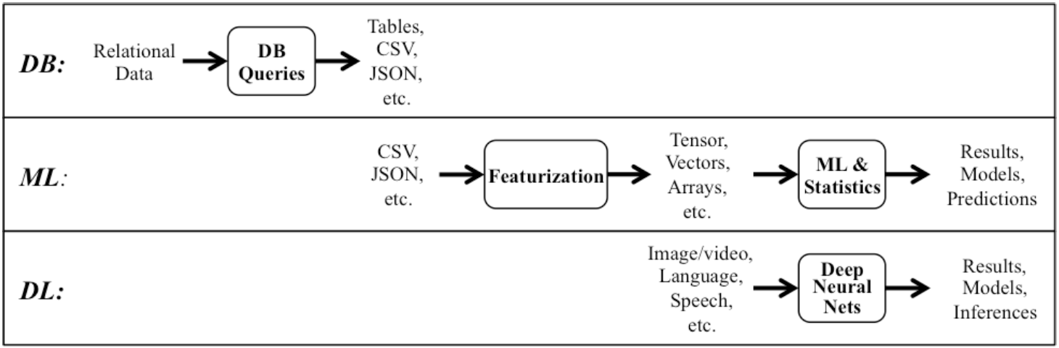
Vista traditional en silos de una pipeline analitica
Notes:
https://arxiv.org/abs/1712.02882
Columnar Database Techniques for Creating AI Features
Brad Carlile, Akiko Marti, Guy Delamarter
(Submitted on 7 Dec 2017)

Slide 2
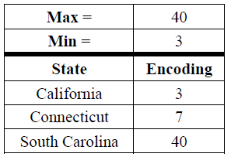
Almacenamiento en columnas
Al almacenar los datos en forma de columnas, la bd solo puede acceder a los datos que necesita para ejecutar consultas sin tener aceso a datos innecesarios en el resto de la fila.
A veces se almacena los datos en diccionarios, lo cual aumenta la velocidad de consulta de 2 a 3 veces, que a su vez es compactada con la compresión de longitud de ejecución codificada (“run-length encoded (RLE) or Huffman-based compression)
La codificación en diccionarios provee compresión de los datos y captura metadata que puede ser usada para consultas y caracterización en analítica de ML y DL
Por ejemplo Oracle adiciona información adicional como los máximos y los mínimos de la codificación.

Slide 3
Ingeniería de las características (feature engineering)
Una aproximación típica empleada por los científicos de datos para extraer datos de las bd y otras fuentes es convertirlos en uno o más archivos json o csv. Lo cual implica hacer una o más copias de los datos, para posteriormente hacer la ingeniería de las características (feature engineering), proceso que es ineficiente e inseguro.
Otra forma de extraer la información es emplear SQL apalancándose en las eficiencias de las bases de datos relacionales y las NoSQL. Si la caracterización (featurization) es hecha cerca de donde el dato es almacenado, las propiedades de la bd pueden ser llevadas al proceso (indexación, resúmenes, tablas intermedias etc). Mejora la eficiencia, y evita los problemas de copias, por lo que el proceso es más seguro.
Estas operaciones incluyen normalización de datos, conteos de características, one-hot encoding, conversiones binarias, particiones de clases, cuantiles, tokenizar, etc.

Slide 4
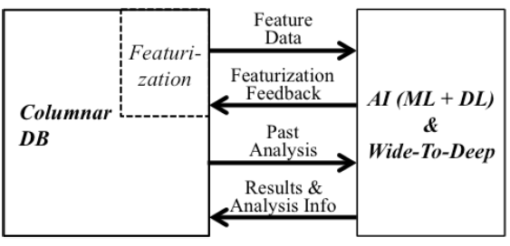
Vista traditional en silos de una pipeline para IA

Slide 5
Caso AresDB Motor de analítica en tiempo real de UBER con GPU
AresDB es un base de datos en memoria, lanzada en el 2018 por Uber.
Es de fuente abierta (open source)
Concebida para apalancarse con GPU, con el objeto de hacer analítica a gran escala.
Permite hacer “princing” en tiempo real y automatico.
Consultas personalizadas.
Tableros de control.
Notes:
https://eng.uber.com/aresdb/

Slide 6
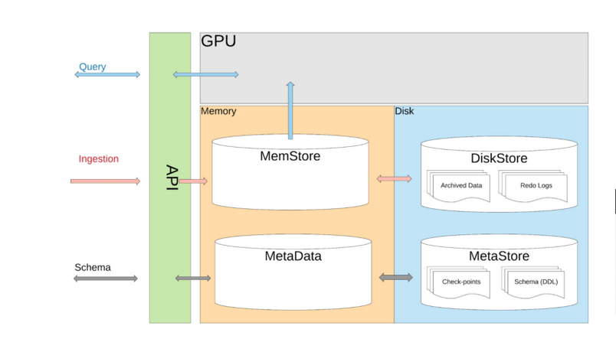
Arquitectura
Notes:
GFLOP Gigha floating point operations per second (FLOPS, flops or flop/s)

Slide 7
Características de la in-bd
No utiliza un esquema de alcance (scope schema)
Los usuarios almacenan los datos en:
Tablas de Hechos (Fact): Almacena infinitos datos transmitidos de eventos de series tiempo, que pasan en tiempo real, por ejemplos un viaje es un evento, el tiempo de respuesta se designa como un evento del tiempo.
Tablas de Dimensiones (Dimension): Almacena las propiedades de las entidades como ciudades, clientes, conductores, zona de tiempo. Son limitadas por su tamaño, por ejemplo el número de ciudades en el mundo, y no necesariamente tienen una columna especial de tiempo.

Slide 8
Características de la in-bd
El almacenamiento es basado en columnas con compresión para la eficiencia del almacenamiento (menos uso de memoria en términos de bytes para almacenar datos) y eficiencia de consulta (menos transferencia de datos desde la memoria de la CPU a la memoria de la GPU durante la consulta)
Introducción en tiempo real con “deduplicación” de clave principal para una alta precisión de datos y una actualización de datos casi en tiempo real en segundos
Procesamiento de consultas impulsado por GPU para el procesamiento de datos altamente paralelos impulsado por GPU, lo que genera una latencia de consulta baja (segundos a segundos)

Slide 9
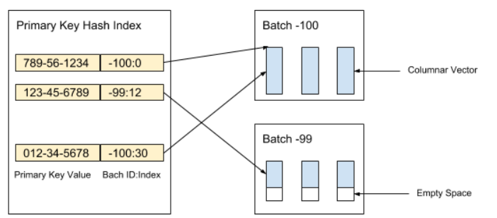
La clave primaria localiza la posición del lote (batch) y la posición dentro de éste para cada registro

Slide 10
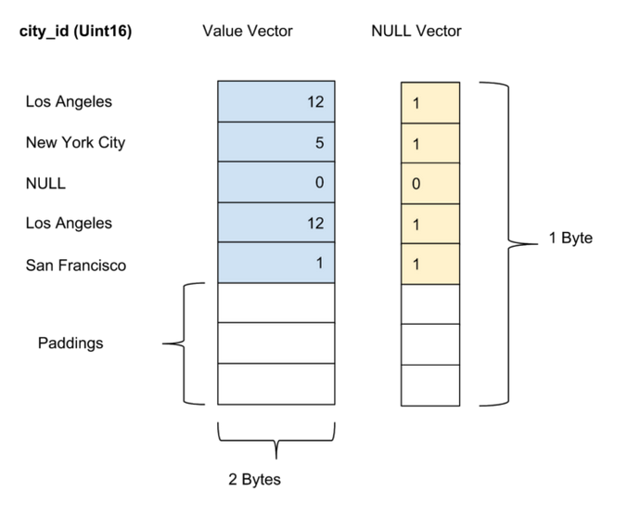
Los valores de cada columna dentro del lote se almacenan como un vector columna, y por separado se almacena un vector de validez o no nulidad ( 0 – nulo, 1 – valido)

Slide 11
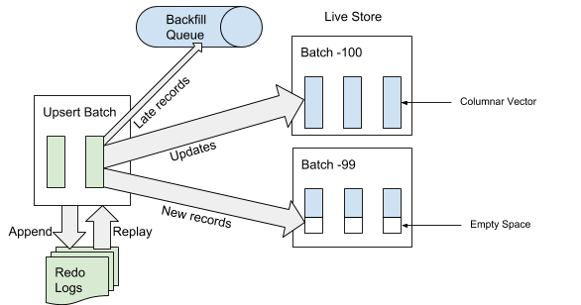
Ingestión de los datos

Slide 12
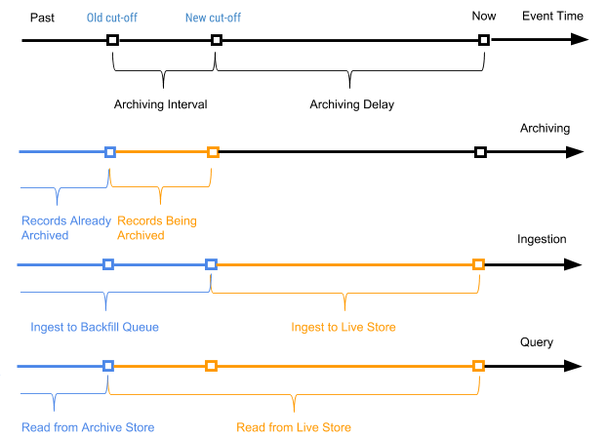
Se utiliza el tiempo para cortar los tiempos en vivo (real time) y los que no

Slide 13
Consultas
Las consultas se hacen con un lenguaje desarrollado por Uber, llamado Ares Query Language (AQL).
AQL es un lenguaje de consultas para análisis analítico de series de tiempo.
No sigue los estándares SQL
AQL se especifica en campos estructurados que puede ser hecho con objetos JSON, YAML o Go.

Slide 14
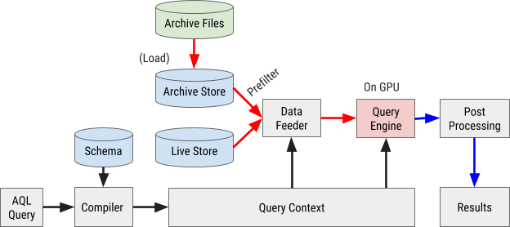
Esquema de ejecución de las consultas

Slide 15
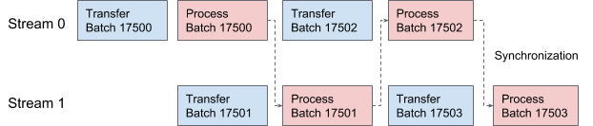
Streams de Cuda para procesamiento de la información en GPU

Slide 16
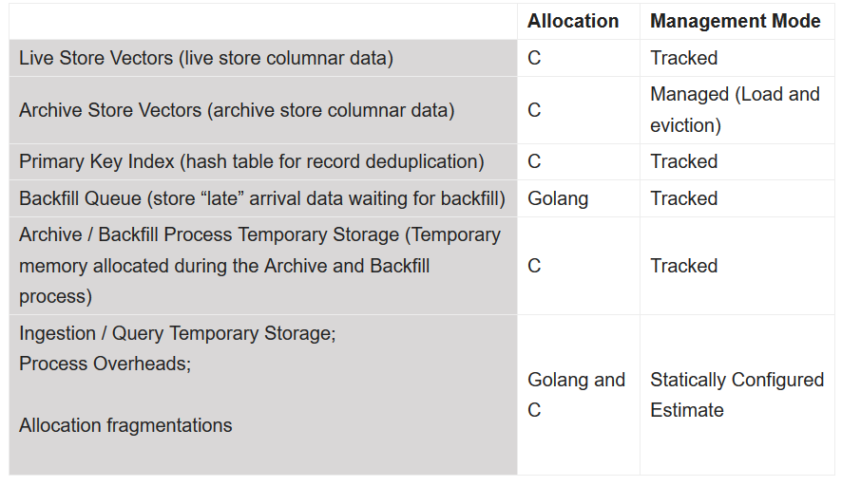
Diferentes tipos de usos en memoria

Slide 17
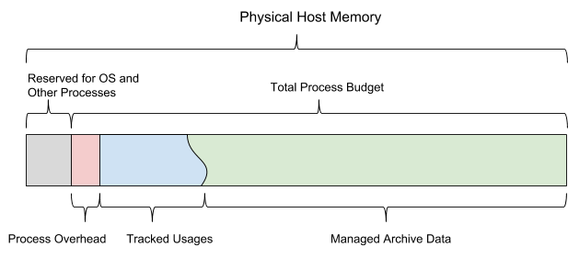
Modelo de Memoria física de la bd

Slide 18
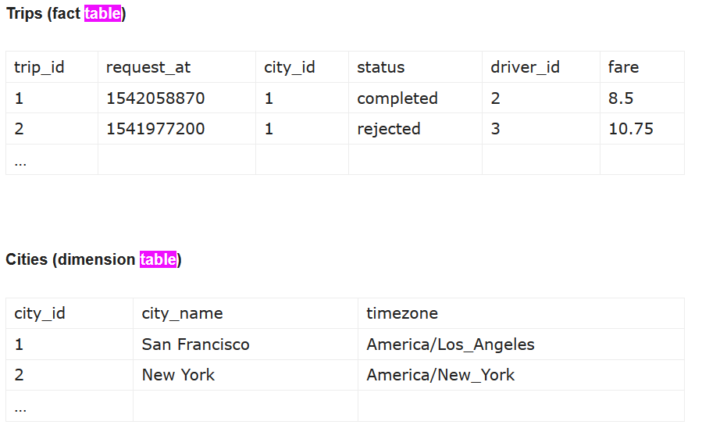
Ejemplo de tabla de hechos y de dimensiones

Slide 19
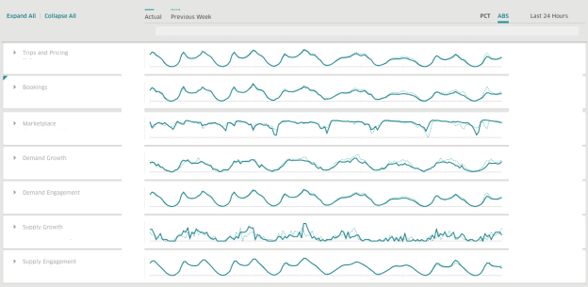
Ejemplo de un tablero de control

